Slide 1
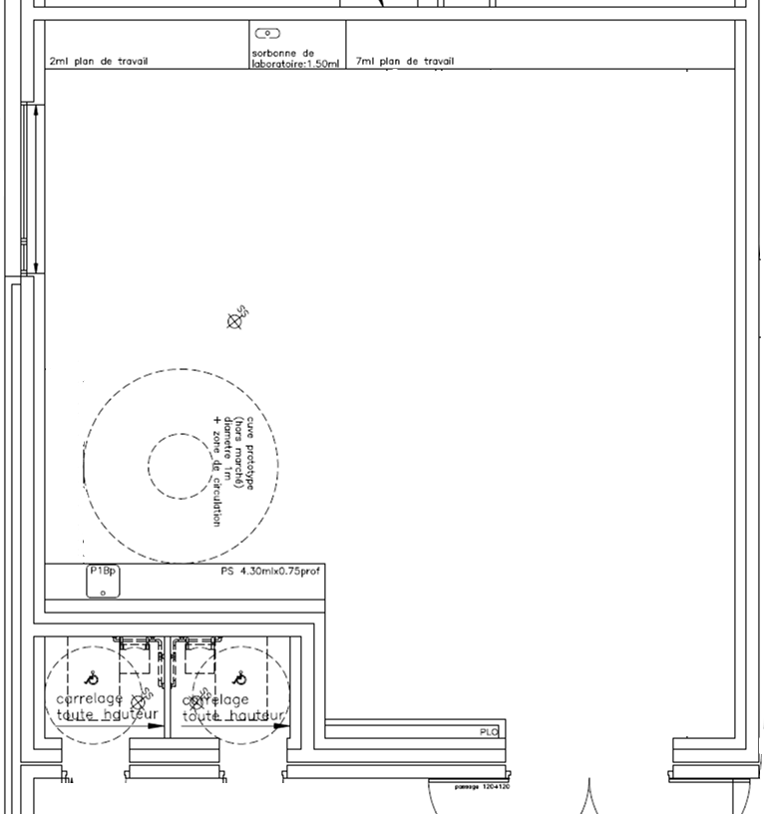
PC
Evier
Air comp.
2
Vanne air comp 2
3m linéaires
Tour metaux
Chaise
Vanne gaz
ELECTRONIQUE
Chaise
Chaise
Table bois 200*70*90
MECANIQUE
radiateur
Chaise
Table bois 120 x 75 cm x 90 (h)
Perceuse fraiseuse
i3D
Armoire low-cost
Etagère PROTUB
Etagère PROTUB
Materiaux, vrac
Servante
mobile
Armoire
Colonne
Etabli bois, 200x70x85
CUVE DEXMES
évacuation
Armoire commune IUEM
Perceue
colonne
Lapidaire
Scie
circulaire
Air comp. 3
Air comp. 1
PREPARATION, RETOUR MISSIONS
transpalette
Tableau blanc
Portique de levage mobile, 230x150x230 (Lxlxh)
Chariot
atelier
Table bois 200*70*90
Chariot
atelier
radiateur
radiateur
Extincteur
Vanne air comp 1 et 3

